Slide 1
对照组
利用数据分析方法，
实现淘宝商品排行分析
组长：陈翰正
代码：王庆琦、曹鑫阳
文档：郑臻翰、邹乐天
答辩：朱熠
大胆假设，小心求证

Slide 2
项目简介
项目组成
前端开发过程
前端开发成果
后端开发过程
后端开发成果
前后端整合开发过程
成品展示
目录

Slide 3
项目简介
本项目通过爬虫技术、数据可视化技术，对指定关键词的淘宝商品进行分析，以直观的形式展示商品和商家的主要信息；为商家和消费者提供了简单易读的数据分析，帮助其更好的进行消费/商业决策。
利用数据分析方法
实现淘宝商品排行分析

Slide 4
项目组成
前端
后端
文档
负责用户交互页面的设计和制作。
与后端协同开发，进行分部整合。
负责所需数据的爬取与处理。
与前端协同开发，进行分部整合。
跟进代码部分组员的实时进度并记录。
分析项目背景、项目可行性及功能需求、技术需求等。

Slide 5
前端部分展示

Slide 6
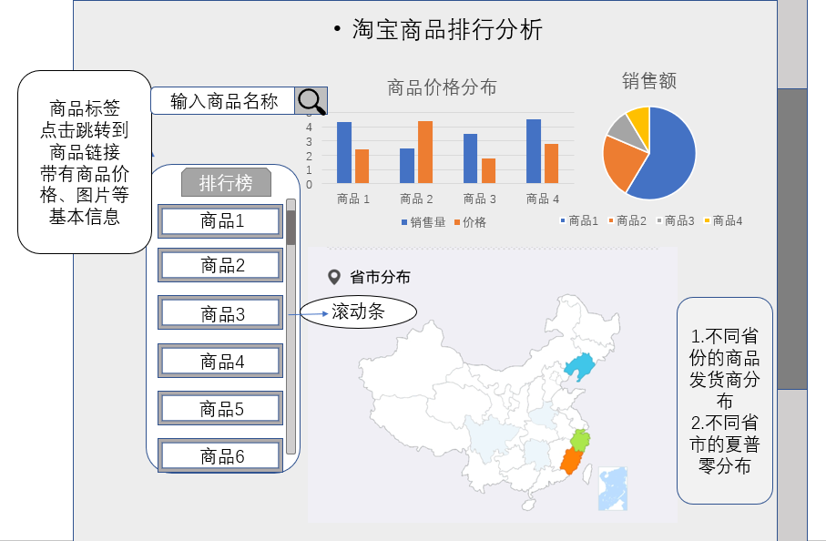
前端部分展示
开发过程
项目前期对项目特性、项目需求进行初步分析后，设计了初步的原型概念图。
此原型为之后的前端开发工作提供了方向，设立了参考模板；同时为后端的数据采集、处理工作阐明了具体要求。
原型概念图

Slide 7
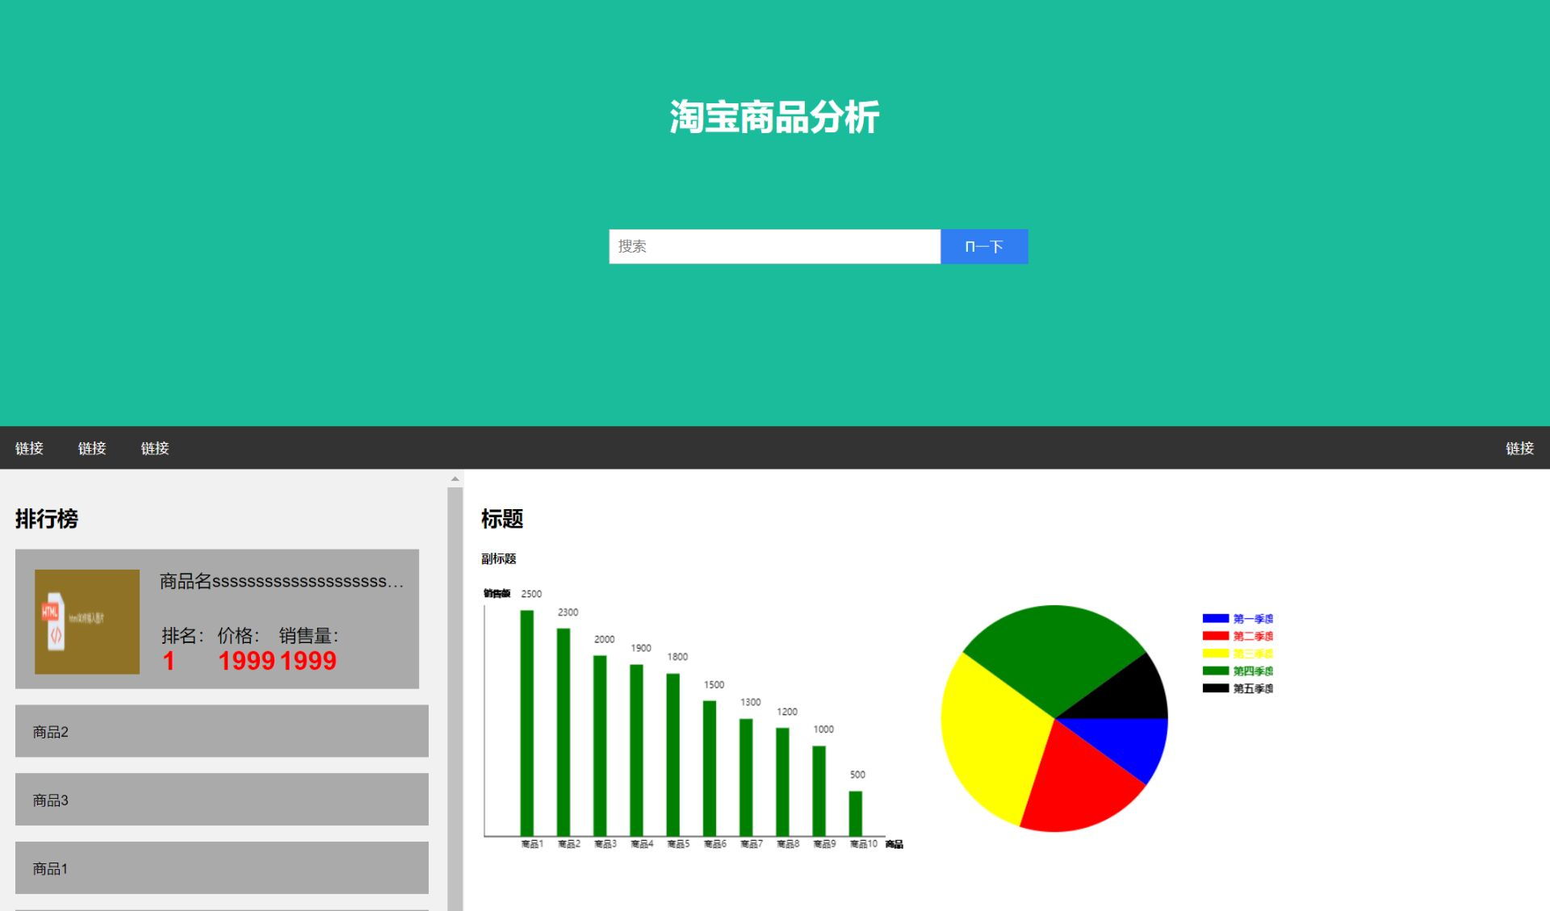
前端部分展示
开发过程
在前期的原型设计图基础上，使用JavaScript、HTML和CSS，进行了交互端UI页面的初步开发。
同时，导入后端部分爬取的淘宝商品数据，初步实现了淘宝商品数据的可视化分析。

Slide 8
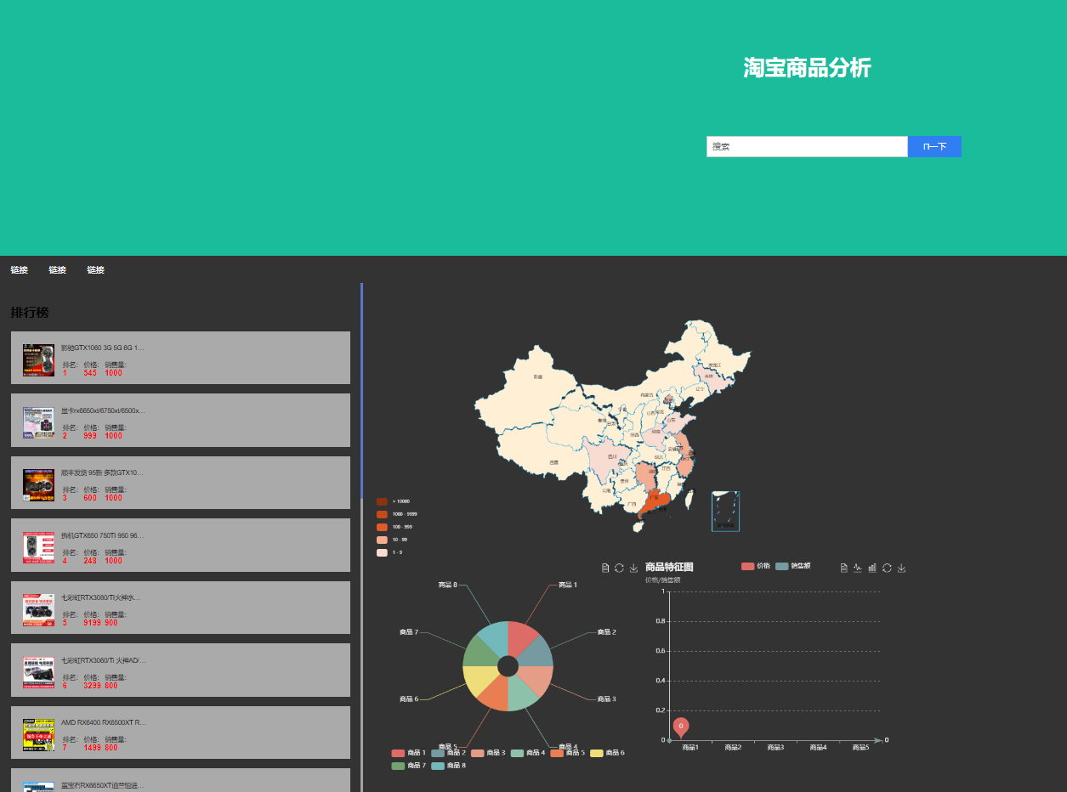
前端部分 成果展示

Slide 9
后端部分展示

Slide 10
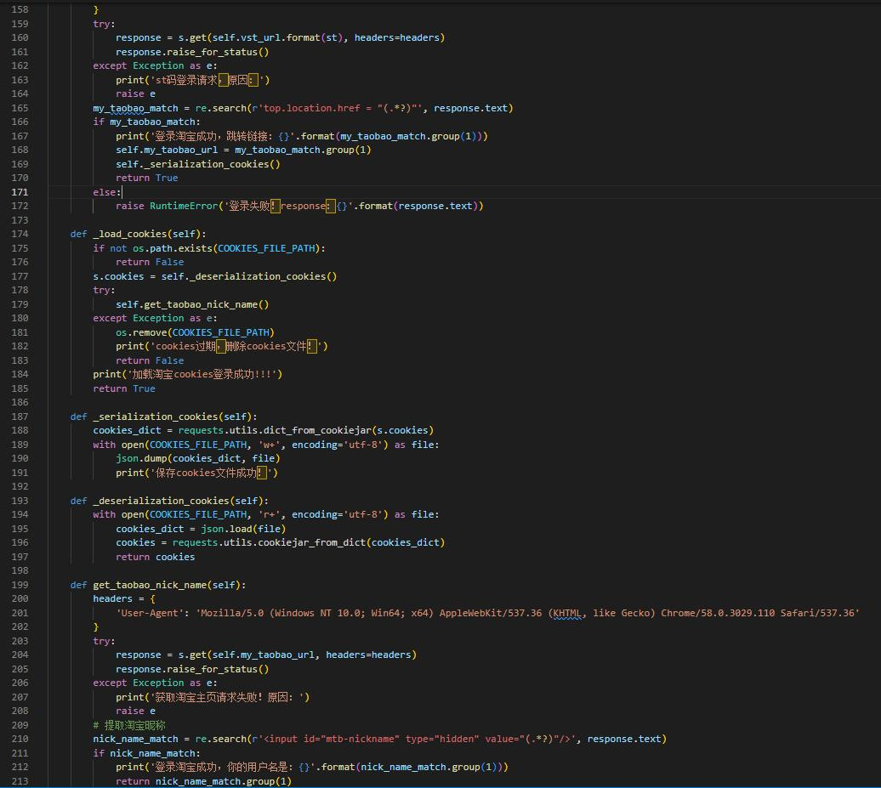
数据处理（后端）部分展示
开发过程
项目进程启动第二日，后端部分使用 requests 完成了淘宝的模拟登录程序。
但是：此模拟登陆程序触发了淘宝的反爬虫机制，导致在相应设备上需要提供手机验证码才能进行淘宝登录，模拟登录程序被迫搁置。

Slide 11
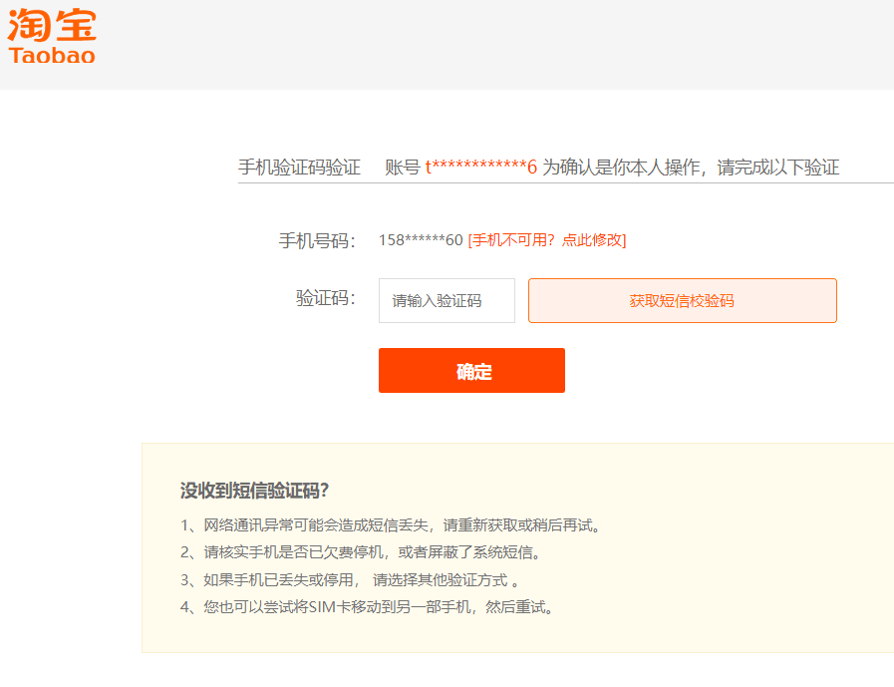
数据处理（后端）部分展示
开发过程
项目进程启动第二日，后端部分使用 requests 完成了淘宝的模拟登录程序。
但是：此模拟登陆程序触发了淘宝的反爬虫机制，导致在相应设备上需要提供手机验证码才能进行淘宝登录，模拟登录程序被迫搁置。

Slide 12
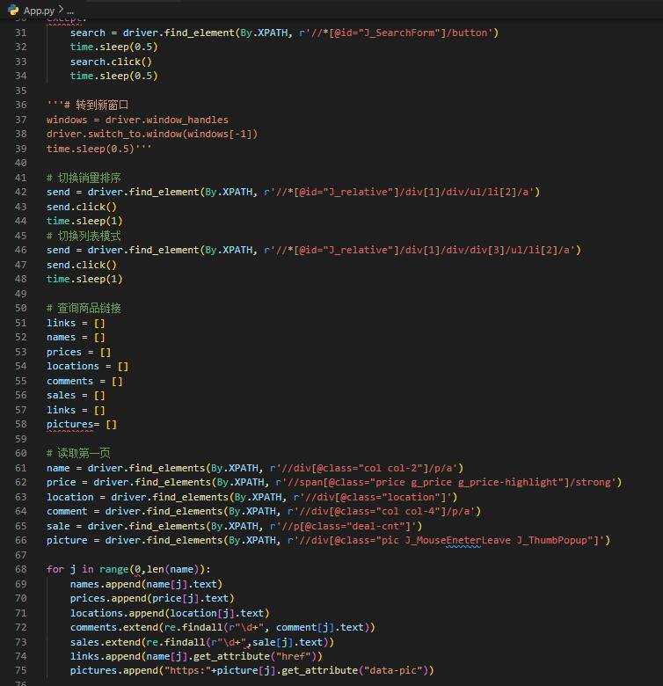
数据处理（后端）部分展示
开发过程
项目进程第三天开始，后端部分着手淘宝商品数据的爬取；并与前端部分的原型设计联动，逐步完善构思。
对于淘宝数据的爬取，后端部分使用了 selenium 库；利用模拟用户输入的原理，对淘宝的数据进行读取并存储。

Slide 13
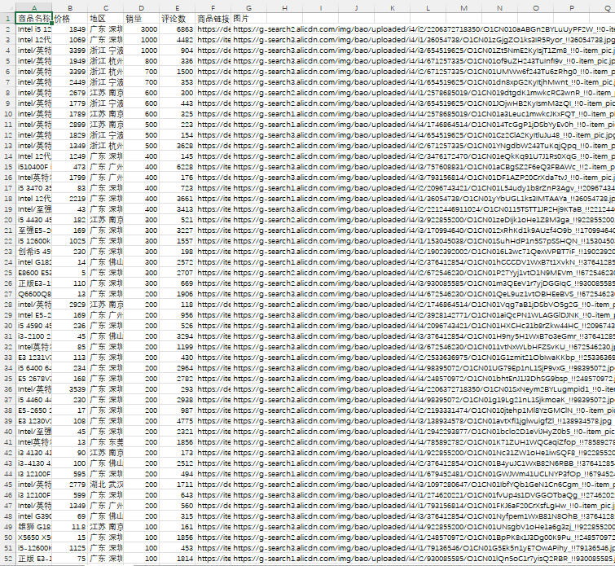
后端部分成果展示

Slide 14
前后端整合部分

Slide 15
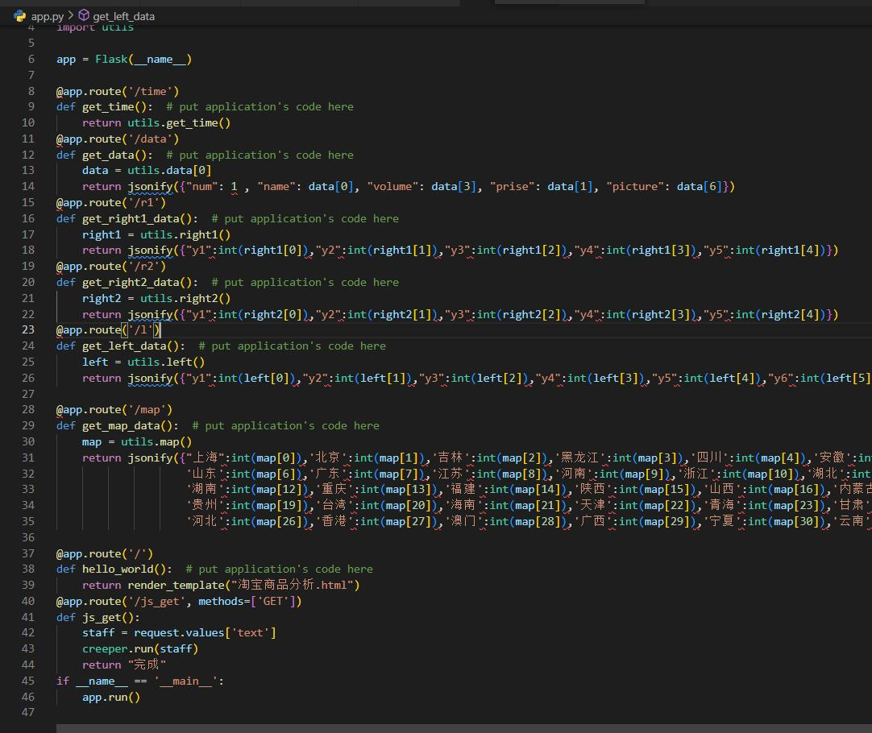
前后端整合部分
开发过程
第五天开始，着手进行前端交互与后端数据部分的整合、完善。
在前后端部分的整合中，我们使用了 flask 框架，此框架可用于前端JavaScript部分与后端Python部分程序之间的数据交互，借助此框架，我们实现了前后端的直接对接，保证了数据分析系统的可用性。

Slide 16
项目成品展示

Slide 17
项目成品展示
实现了价格-销量数据的柱状图可视化；
实现了评论条数的饼状图可视化；
实现了全国范围内目标商品发货地分布的直观地图可视化。

Slide 18
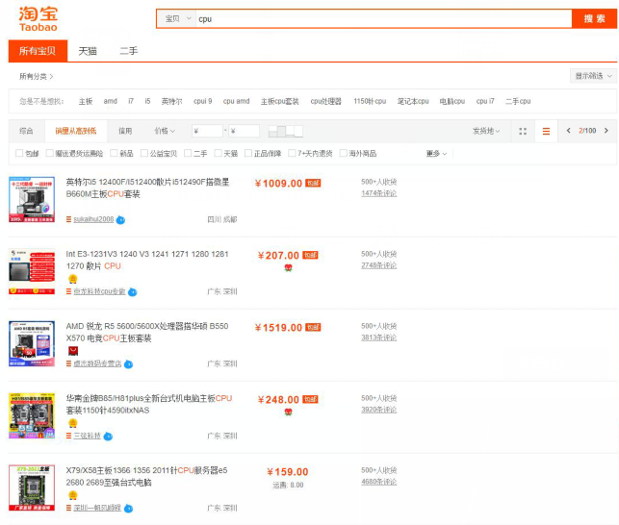
项目成品展示
实现了价格-销量数据的柱状图可视化；
实现了评论条数的饼状图可视化；
实现了全国范围内目标商品发货地分布的直观地图可视化。

Slide 19
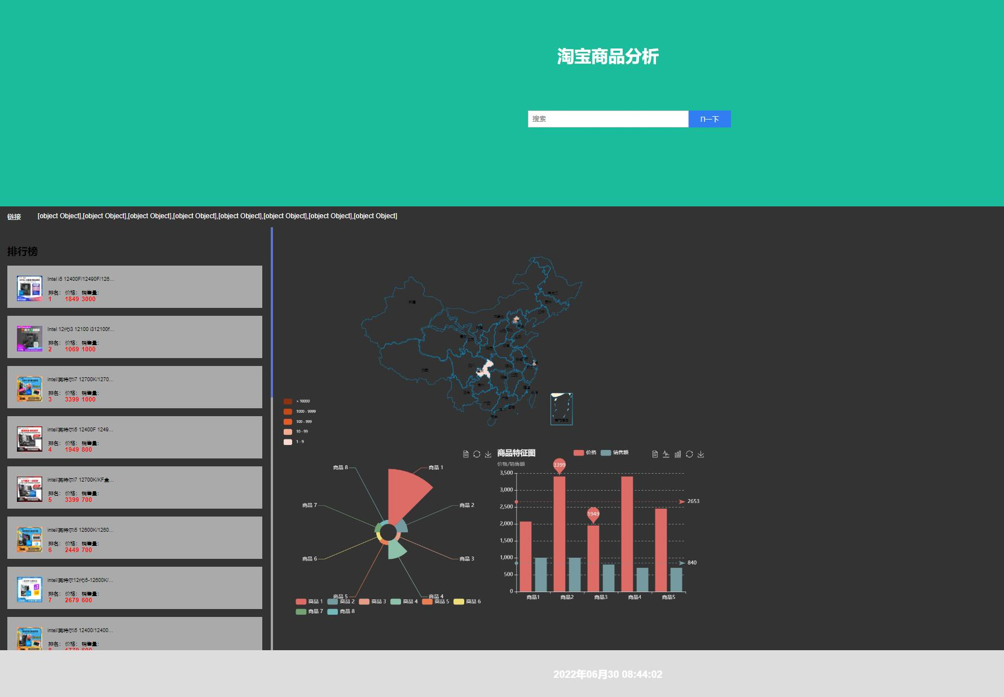
项目成品展示
实现了价格-销量数据的柱状图可视化；
实现了评论条数的饼状图可视化；
实现了全国范围内目标商品发货地分布的直观地图可视化。

Slide 20
通过此次创新实践，小组成员不仅在代码能力、文档能力、展示能力方面得到了纵向的提升；而且拓展了知识的广度，开拓了视野，提高了自己的学习能力。相信经过本次项目实践课程的锻炼，我们的组员在未来的学习生活中将有更灵活的适应性、更强的问题解决能力和自主学习能力。
项目心得

Slide 21
谢谢

